Slide 1

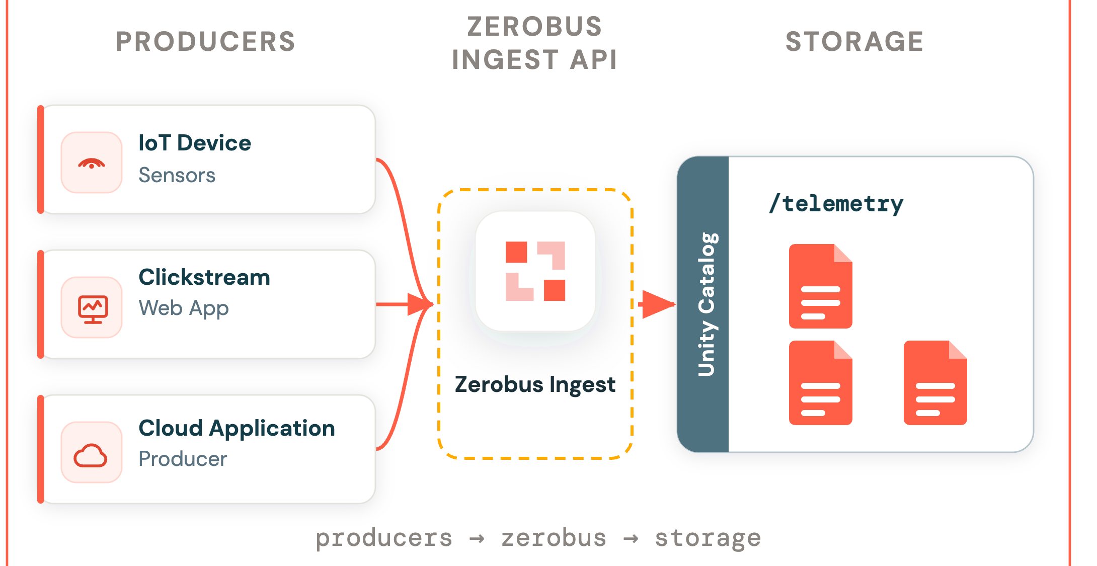
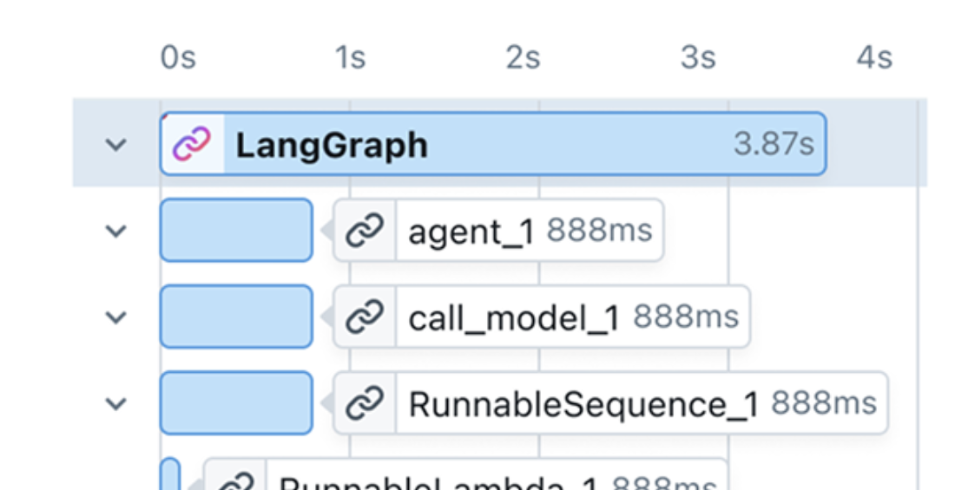
2027及未来：数据＋AI平台竞争洞察
全球视角，面向企业知识助手、分析与流程自动化 信息截至2026年10月13日
竞品使用规模扩大，平台能力正延伸至内容理解、实时决策与Agent执行
2027研判：多模态内容、连续业务事件与执行过程，需共享业务语义、实时状态和访问权限
01 多模态内容进入AI处理
02 实时决策进入业务链路
03 Agent生成新的过程数据
Coinbase实时风控与反欺诈 [Q2]
<100ms
80%+
P99端到端延迟
端到端延迟下降
计算250+项实时ML特征
[Q1] 季末4周平均周账户，“+”为披露下限
账户非独立客户数，指标涵盖全部AI功能
[Q2] 客户自报生产效果，2026.03发布
单一工作负载，非通用SLA
[Q3] Databricks 2026报告，Neon平台创建份额
反映新增创建，非全球或存量数据库占比
文档、图像与音视频
产生片段、向量与实体
需关联来源和业务含义
业务事件、CDC与特征
持续更新在线状态
支持实时业务响应
模型和工具调用
状态、记忆与反馈
需关联任务和结果
Snowflake官方示例，非客户数据
Databricks Zerobus官方架构示意（局部）
MLflow官方演示轨迹（局部），非性能基准
竞品：AI Functions／Cortex多模态
能力：内容解析与跨模态检索
来源与权限随派生数据继承
竞品：RTM／Lakebase／Snowpipe
能力：流批协同、在线状态
兼顾新鲜度、响应延迟与成本
竞品：MLflow入湖／Cortex评测
OTel语义仍开发中，需版本适配
MCP接工具，A2A接Agent协作
Forrester：业务语义、实时上下文与治理 [R1]
Gartner：Agent治理、安全与FinOps [R2]
2027建设方向（研判）：多模态与实时统一处理 业务语义与权限上下文 跨框架轨迹与业务结果联评
Q1：Snowflake财报 Q2：Coinbase／Databricks案例 Q3：Databricks 2026报告。原始链接、样本限制、机构和标准依据见备注。
Notes:
# 图表增强版：量化证据与配图说明
本页截至2026-10-13，展望2026-10至2027-10及以后。两张原生图表使用厂商实际披露，Coinbase指标属于客户自报实际效果。三张配图仅用于解释内容或产品能力，图片中的示例运行值不属于量化证据。所有建设建议均为研判，并非厂商交付承诺或对客户的SLA承诺。
## Q1：Snowflake全平台AI周使用账户
- FY26 Q4，季末2026-01-31：over 9,100 accounts using Snowflake AI features。财报2026-02-25发布。
- FY27 Q1，季末2026-04-30：more than 13,600 accounts using Snowflake AI capabilities。财报2026-05-27发布。
- 两期共同脚注为各季度末4周的平均周使用账户数，按capacity和on-demand accounts、厂商内部分类计数。
- 图表值9100、13600代表公开披露下限，标签保留“+”。不计算精确环比增速或净增量。
- 账户不等于独立企业客户、席位数或生产规模化组织数。指标覆盖全AI功能，不是多模态功能的独立使用量。功能集合及内部分类可能扩展，因此不是固定功能、固定cohort实验。
- FY27 Q2未在相应财报中公开同一全AI总量，不能将单产品CoCo的9,100账户当成全AI新一期数据。本图使用可比的已披露两期，而非宣称代表2026-10实时状态。
来源：
https://investors.snowflake.com/news/news-details/2026/Snowflake-Reports-Financial-Results-for-the-Fourth-Quarter-and-Full-Year-of-Fiscal-2026/default.aspx
https://investors.snowflake.com/news/news-details/2026/Snowflake-Reports-Financial-Results-for-the-First-Quarter-of-Fiscal-2027/default.aspx
## Q2：Coinbase实时风控及反欺诈客户案例
Databricks于2026-03-19发布的Spark Structured Streaming Real-Time Mode文章引用Coinbase工程师Daniel Zhou原话：
“By leveraging Real-Time Mode in Spark Structured Streaming, we’ve achieved an 80%+ reduction in end-to-end latencies, hitting sub-100ms P99s ... This performance allows us to compute over 250 ML features all powered by a unified Spark engine.”
本页三个数字均来自该引文：P99端到端延迟低于100ms、端到端延迟下降80%+、计算超过250项ML特征。数据为特定客户生产工作负载的自报结果，经供应商发布，未独立审计。原文未披露请求样本量、观察时长、基线绝对延迟及完整实验控制；不能外推为行业平均或通用SLA。因缺少绝对基线，本页没有构造前后毫秒对比柱图。
底层Spark RTM在2026-03-19已GA；Lakeflow declarative pipelines中的RTM在2026-05-27为Public Preview。两者范围不同。配图展示Zerobus接入架构，只说明持续数据进入湖仓的方式，并非Coinbase架构图或该客户性能结果的技术配置。
来源：https://www.databricks.com/blog/announcing-general-availability-real-time-mode-apache-spark-structured-streaming-databricks
## Q3：Neon新建数据库中由AI创建的占比
来自Databricks《2026 State of AI Agents》及2026-01-27官方解读图：
2023年10月：0.1%；2024年10月：27%；2025年10月：80%。
分母为Neon平台上对应时点的数据库创建量，不是全球数据库、存量数据库、生产数据库或Databricks客户组织数。原图只明确月份，未披露各期总创建数量和精确滚动/累计窗口，本页保留原图月份，不补造精确日期。本页只取“数据库”序列，未将“数据库分支”不同分母的序列相加。创建行为可能包含开发、测试及短生命周期资源，不应当作生产活跃库存。
原文：“On Neon ... AI agents now create 80% of all databases and 97% of database branches.”图题“Neon Components Created by AI Agents”。本页使用数据库序列0.1%、27%、80%，分支占比未上图。
来源：https://www.databricks.com/blog/enterprise-ai-agent-trends-top-use-cases-governance-evaluations-and-more
官方原图：https://www.databricks.com/sites/default/files/inline-images/image_63.png?v=1769476177
报告页：https://www.databricks.com/resources/ebook/state-of-ai-agents
解读边界：这一序列说明Agent正成为数据库资源创建者，带来创建事件、状态、权限、生命周期与执行过程数据需求。并不单独证明所有企业Agent均已大规模投入生产。
## 图片来源与属性
1. Snowflake官方多模态分析示例，汽车广告图片输入的局部裁剪。图片只展示多模态输入形态，不是真实客户记录或本报告自行完成的内容抽取实验。
来源页：https://docs.snowflake.com/en/user-guide/snowflake-cortex/ai-multimodal
原图：https://docs.snowflake.com/static/images/cortex-llm/two-ad-creatives.png
2. Databricks Zerobus官方架构图，裁剪右侧展示设备、点击流和应用数据进入湖仓。它是厂商产品架构示意，不是Coinbase的实际部署图；也不说明所有场景都应取消消息总线。
来源页：https://docs.databricks.com/aws/en/ingestion/zerobus-overview
原图：https://docs.databricks.com/aws/en/assets/images/zerobus-vs-message-bus-b3dcde8ebb71f5224786e71fd325f82d.png
3. MLflow官方演示轨迹局部，展示调用步骤和时间关系。演示画面中的3.87s、888ms等不属于性能基准，不与Coinbase案例或图表统计混用。
来源页：https://mlflow.org/docs/latest/genai/tracing/
原图：https://mlflow.org/docs/latest/assets/images/genai-trace-debug-405f9c8b61d5f89fb1d3891242fcd265.png
原始图片保留原作者归属，本报告仅作有来源的技术说明引用，不声称图片原创或自由许可。
## 机构与标准引用映射
R1对应下附研究中的[4]：Forrester 2026年公开上下文层、语义及可执行治理研究。R2对应[5]：Gartner 2026 Agentic AI Hype Cycle公开摘要中的治理、安全、FinOps。OTel、MCP及A2A对应[6]、[7]。机构观点与规范状态仅作定性依据，不用于推导图表中的统计数值。
---
# 2027及未来：数据＋AI平台业界洞察
信息截至2026年10月13日（Asia/Shanghai）。未来一年指2026年10月至2027年10月，长期方向延伸至其后。采用全球视角，主要场景为企业知识助手、分析和流程自动化。
## 核心判断与口径
企业数据的重要增量包括多模态内容及其派生数据、持续更新的业务事件与状态，以及Agent执行过程。文档、视频和事件并非到2027年才出现；变化在于更多内容进入可计算流程，持续产生新的片段、实体、向量、时间定位、质量标签和运行反馈。数据＋AI平台需要将其与业务定义、实时状态和访问权限连接。
页面总判断、所需能力及差异化方向为基于下列公开证据的综合研判。竞品部分列举截至研究日已发布或已在官方文档中提供的能力，不能理解为厂商完整、确定的2027产品路线图。本研究未找到Databricks或Snowflake公开承诺的完整2027路线图。
## 三类数据与处理能力
1. 多模态内容：文档中的表格、图表、签名与布局，视频的画面、音轨、字幕，以及抽取所得片段、实体、向量与置信度。平台需保留来源定位，支持内容解析、批量加工和跨模态检索，将派生数据与原始内容的权限及生命周期连接。
2. 实时业务变化：数据库CDC、交易和应用事件、在线状态与特征。平台需弹性接入、流批协同、增量更新，处理乱序和重复事件，并为分析新鲜度、操作响应、事务读写分别设置延迟和成本目标。不同竞品功能不代表同一端到端SLA。
3. Agent过程：模型和工具调用、可观察的执行步骤、检索依据、记忆操作、任务状态、人工反馈和评价。平台需将任务、调用、业务实体、质量及资源成本关联。不推断或声称采集模型私有思维过程，轨迹本身也不保证确定性重放。
## [1] Databricks：增量管道、在线状态与轨迹入湖
Lakeflow Connect官方文档覆盖数据库CDC、结构化/非结构化文件及消息流。连接器状态各异，不能将整个连接器集合统称GA。
来源：https://docs.databricks.com/aws/en/ingestion/overview
Lakebase官方文档描述托管Postgres、Unity Catalog表同步、在线特征及Agent state store，支持实时事务应用与湖仓数据并行使用。本研究不为其推断统一首次GA日期，也不将其等同单一引擎HTAP。
来源：https://docs.databricks.com/aws/en/oltp/projects
MLflow trace storage in Unity Catalog tables于2026-07-16正式可用。轨迹以OpenTelemetry格式保存在Delta表中，包含annotations、logs、metrics、spans，支持SQL查询、统一权限及与业务数据联结。页面的“联查业务数据与评测结果”指利用这些表能力开展关联分析。
来源：https://docs.databricks.com/aws/en/release-notes/product/2026/july
来源：https://docs.databricks.com/aws/en/mlflow3/genai/tracing/trace-unity-catalog
多模态及实时旁证：ai_parse_document于2026-04-16正式可用，2026-10-05新增图表数值JSON抽取。Lakeflow real-time mode于2026-05-27公开预览，截至本次核验仍保留该状态。Zerobus向streaming tables写入于2026-08-26正式可用。因此页面没有把所有实时子功能统称正式可用。
来源：https://docs.databricks.com/aws/en/release-notes/product/2026/april
来源：https://docs.databricks.com/aws/en/release-notes/product/2026/may
来源：https://docs.databricks.com/aws/en/release-notes/product/2026/august
来源：https://docs.databricks.com/aws/en/release-notes/product/2026/october
2027方向研判：Databricks正将内容加工、持续接入、低延迟应用状态及AI质量数据纳入统一平台，客户将更多按跨工作负载的联通程度评估产品。
## [2] Snowflake：数据接入、视频检索、语义与Agent血缘
Openflow为基于Apache NiFi的数据集成服务，覆盖结构化和非结构化文本、图像、音频、视频及传感器数据，支持批与流。平台已GA，各连接器/配置能力需分别核验状态。Gen 2 deployments/runtimes于2026-09-08正式可用，Gen 2 connector configuration仍公开预览。
来源：https://docs.snowflake.com/en/user-guide/data-integration/openflow/about
来源：https://docs.snowflake.com/en/release-notes/2026/other/2026-09-08-openflow-gen2-deployment-runtime-ga.md
AI_MULTI_EMBED大视频多模态嵌入与语义检索于2026-08-10正式可用，组合视觉、音频和转写信号，可检索场景、引述、动作与品牌。
来源：https://docs.snowflake.com/en/release-notes/2026/other/2026-08-10-ai-multi-embed-large-video-files-ga.md
2026-09-02发布Cortex Agent lineage，支持追踪table、semantic view、agent之间的数据依赖。此处“血缘”指Agent specification所声明的依赖关系，并非每次运行实际访问数据的完整审计轨迹。
来源：https://docs.snowflake.com/en/release-notes/2026/other/2026-09-02-cortex-agent-lineage.md
明确产品方向信号：2026-08-28官方建议从独立Cortex Analyst API转向Cortex Agents，并说明新的自然语言分析能力将加入Cortex Agents，原API继续可用。Cortex Agents基础能力于2025-11-04正式可用，Agent evaluations于2026-03-13正式可用。
来源：https://docs.snowflake.com/en/release-notes/2026/other/2026-08-28-cortex-analyst-transition-cortex-agents.md
来源：https://docs.snowflake.com/en/release-notes/2026/other/2026-03-13-cortex-agent-evaluations.md
实时旁证：Snowpipe Streaming Elastic Channels于2026-09-15正式可用，支持多生产者弹性写入。2026-09-24新增对分区Snowflake-managed Iceberg表的流式写入支持。Elastic Channels是at-least-once，不能将其等同exactly-once。
来源：https://docs.snowflake.com/en/release-notes/2026/other/2026-09-15-snowpipe-streaming-elastic-channels-ga.md
来源：https://docs.snowflake.com/en/release-notes/2026/other/2026-09-24-snowpipe-streaming-partitioned-iceberg-ga.md
2027方向研判：Snowflake将多模态与流接入、语义分析、Agent执行和统一治理进一步组合，产品边界继续超出传统仓库分析。
## [3] 大云厂商补充
Microsoft Fabric Real-Time Intelligence官方文档覆盖事件接入、转换、存储、时序分析及动作触发；Eventstreams、Eventhouse、Activator连接持续变化的数据与业务动作。部分子能力如Digital twin builder仍为预览，页面没有统一宣称全部GA。
来源：https://learn.microsoft.com/en-us/fabric/real-time-intelligence/overview
AWS Bedrock AgentCore提供运行配套能力、短期/长期Memory及Observability，后者将OpenTelemetry兼容的traces、metrics、logs交给CloudWatch，支持查看执行路径、时延、Token和错误。这里描述能力，不推断统一首次GA日期。
来源：https://docs.aws.amazon.com/bedrock-agentcore/latest/devguide/observability.html
来源：https://docs.aws.amazon.com/bedrock-agentcore/latest/devguide/memory.html
## [4] Forrester：AI-ready data、语义与运行上下文
Forrester《Microsoft FabCon 2026: Enterprise AI Needs A Governed Context Layer, Not Just Data》，2026-10-06。公开分析强调semantic models、ontologies、knowledge graphs、documents、real-time signals、retrieval与policy controls。例子指出回答收入问题的Agent需要知道适用指标、客户交易关系以及被允许使用的信息。
来源：https://www.forrester.com/blogs/microsoft-fabcon-2026-enterprise-ai-needs-a-governed-context-layer-not-just-data/
Forrester《The Next Evolution Of AI Will Rely On Context Layers》，2026-08-20。定义持续吸纳events、decisions、actions、outcomes的runtime context，结合业务含义、政策和流程。文中公开计划在2026年Q4末发布Semantic Layer Landscape，之后开展Wave评估；此为计划，本报告不将这些未发布报告当作已读材料。
来源：https://www.forrester.com/blogs/the-next-evolution-of-ai-will-rely-on-context-layers/
Forrester《Can Security Enforce What Data Governance Defines?》，2026-10-07。明确指出数据治理决策与政策必须转为可执行控制，并关联《From Silos To Synergy: AI Demands Aligning Data Governance And Data Security》研究。引用依据为公开文章，未读取该付费报告全文。
来源：https://www.forrester.com/blogs/can-security-enforce-what-data-governance-defines/
## [5] Gartner：运营、治理、安全与成本
Gartner《What the 2026 Hype Cycle for Agentic AI Reveals》，官方正文日期2026-04-15。公开摘要将agentic AI governance、agentic AI security、FinOps for agentic AI纳入研究范围，同时讨论Agent开发生命周期、上下文图谱、管理、编排及通信。页面的“进入评估重点”是对研究覆盖的概括，不代表所有技术已经成熟。
来源：https://www.gartner.com/en/articles/hype-cycle-for-agentic-ai
本报告使用Gartner官方公开页面摘要（通过Reader读取官方页面文本），未引用或推测付费Hype Cycle报告未公开的详细结论。FinOps在本页指AI资源与使用成本的管理、归因和优化。
## [6] OpenTelemetry GenAI：语义范围扩大，成熟度仍为Development
采用截至2026-10-13之前的官方固定commit 5293effb97f18ddb0602da884dadee6119d67679（2026-10-12）。该规范覆盖模型、Agent、工具、计划、记忆操作和评价事件，整体仍标Development。OTel基础追踪成熟不等于GenAI字段已稳定。
总览：https://github.com/open-telemetry/semantic-conventions-genai/blob/5293effb97f18ddb0602da884dadee6119d67679/docs/gen-ai/README.md
计划与工具：https://github.com/open-telemetry/semantic-conventions-genai/blob/5293effb97f18ddb0602da884dadee6119d67679/docs/gen-ai/gen-ai-agent-spans.md
记忆：https://github.com/open-telemetry/semantic-conventions-genai/blob/5293effb97f18ddb0602da884dadee6119d67679/docs/gen-ai/gen-ai-spans.md
评价：https://github.com/open-telemetry/semantic-conventions-genai/blob/5293effb97f18ddb0602da884dadee6119d67679/docs/gen-ai/gen-ai-events.md
plan span仅适用于可被区分的规划/任务分解，不能把一般推理当作规划事件。gen_ai.evaluation.result关联被评价的operation，评价分数须保留名称与含义。OpenInference是另一套兼容OTel的开放约定，传输兼容不意味着语义完全相同。
OpenInference：https://github.com/Arize-ai/openinference/blob/1198ec9584961640cb8fd78439e643bdb072e01d/spec/semantic_conventions.md
规范还建议生产环境将内容外置、span保存引用，敏感输入输出默认不采集。平台应将运行元数据、内容、访问权限与保留策略分层管理。
## [7] MCP与A2A：运行互通及下一步路线图
MCP 2026-07-28负责连接外部数据和工具，已加入traceparent、tracestate、baggage上下文传播约定；它不定义统一的Agent轨迹存储格式。
来源：https://github.com/modelcontextprotocol/modelcontextprotocol/releases/tag/2026-07-28
来源：https://github.com/modelcontextprotocol/modelcontextprotocol/blob/2026-07-28/docs/specification/2026-07-28/changelog.mdx
A2A仓库发布v1.0.1（2026-05-28），规范属于1.x，提供独立Agent间的任务、消息、产物与上下文协作，并允许参与方不暴露内部状态、记忆或工具。因此“互通”不能推断为完整内部轨迹可迁移。
来源：https://github.com/a2aproject/A2A/blob/v1.0.1/docs/specification.md
MCP官方路线图（2026-08-22更新，固定到截止日之前commit 3778656b2e0ba6725035e816fe3085374cbaa736）描述未来6–12月方向：异步消息、长任务、推送事件，以及Agent身份、用户委托和子Agent权限收窄。官方明确这是current thinking而非firm commitments，页面将其标为“MCP规划”。
来源：https://github.com/modelcontextprotocol/modelcontextprotocol/blob/3778656b2e0ba6725035e816fe3085374cbaa736/docs/development/roadmap.mdx
## 差异化能力建议
统一多模态与实时数据生命周期：让原始内容、派生实体/向量和持续业务变化共享对象标识、来源、质量与删除/保留规则，避免多套独立加工流程。
语义、状态与权限联合服务：同一业务定义同时服务BI和AI，将实时状态和身份约束纳入上下文生成，使模型在调用时获得新鲜、相关且被授权的数据。
跨框架轨迹与业务结果联评：保留原始字段及规范版本，适配OTel/OpenInference/厂商扩展，关联任务、调用与晚到反馈，同时评价成本、过程质量和实际业务结果。它是建议建设方向，不是本报告已经证明竞品不具备的独占能力。
面向2027优先形成可用的接入、语义和关联基础；更长期沉淀可跨平台迁移的上下文数据与评测口径。具体投入次序需按客户工作负载验证，本文不虚构任何自家平台现状或性能承诺。

